Slide 1


Elite Supplements
Font I Cabarrocas, Marc
Monente Serra, Xavi
Pomykalski, Piotr
Román Mendoza, Diego
Notes:
En un mundo donde la atención es el recurso más valioso y donde las conexiones genuinas marcan la diferencia entre el éxito y el fracaso. Existe una herramienta que, a pesar del auge de las redes sociales y nuevas tecnologías, sigue siendo el canal con mayor retorno de inversión en el marketing digital. Una estrategia que permite hablar directamente al corazón de tus clientes, en el momento preciso, con el mensaje perfecto. Damas y caballeros, somos Diego, Piotr, Xavi y Marc, representantes de Elite Suplements y hoy no venimos simplemente a hablar de correos, venimos a transformar simples datos en ventas extraordinarias.
¡Bienvenidos al fascinante mundo del EMAIL MARKETING!

Slide 2
Campañas de email

Slide 3
ID | NOMBRE | VISITAS (desde email) | TÁCTICAS | OBJETIVO | TIPO DE MENSAJE | PÚBLICO | FECHA | PÁGINA | OTC
AN | NUEVO AÑO | 14 500 | A - 4 500 F - 10 000 | Ofrecer descuentas para las primeras semanas del año | EMAIL, RRSS, SEO | Todos clientes nuevos y recurrentes | ENERO | PI | OTC1, OTC2, OTC4
NAV | NAVIDAD | 17 400 | A - 4 900 F - 12 500 | Ofertas en packs de bienestar y envío gratuito | EMAIL, RRSS, CPM | Nuevos clientes y clientes con familia | NOV - DIC | PI | OTC1, OTC2, OTC4
OB | OPERACIÓN BIKINI | 9 400 | A - 4 900 F - 4500 | Descuentos en productos para pérdida de peso y definición muscular | SEO, PPC, RRSS, Influencers | Clientes nuevos y recurrentes | ABR - JUN | PI | OTC1, OTC2, OTC4

Slide 4
ID | NOMBRE | VISITAS (desde email) | TÁCTICAS | OBJETIVO | TIPO DE MENSAJE | PÚBLICO | FECHA | PÁGINA | OTC
PEE | PRESENCIA EN ÉPOCA DE EXÁMENES | 5 500 | A - 3 150 F - 5 000 | Ofrecer descuentas para la epoca de examenes | Promocional | Estudiantes | MAY - JUN / NOV- DIC | PI | OTC1, OTC2
CPJ | CONECTANDO CON PÚBLICO JOVEN | 16 000 | A - 3 500 F - 16 000 | Ofrecer descuentas para la el público joven y sus familias | Promocional | Jóvenes, sus familias | ABR - SEP | PI | OTC1, OTC2, OTC3
BW | BLACK WEEKS | 11 300 | A - 6 300 F - 5 000 | Ofrecer descuentas para las semanas de black friday y cyber monday | Promocional | Nuevos clientes | NOVIEMBRE | PL | OTC1, OTC2

Slide 5
Campañas especiales de email
Welcome Booster
Objetivo: Impactar nuevos suscriptores con una secuencia de bienvenida automatizada que convierta.
Contenido:
Día 1: Email de bienvenida con presentación de la marca + cupón -10%
Día 3: Email con "Top 3 más vendidos" + beneficios de cada uno
Día 7: Email con testimonios y recomendaciones personalizadas
Segmento: Nuevos suscriptores al newsletter Objetivos Tácticos OTC2, OTC4
2. Post-Compra
Objetivo: Automatización post-compra para fomentar repetición.
Contenido:
Día 2 tras compra: Confirmación + recomendaciones complementarias Día 7: Recordatorio de cómo usar el producto + beneficios Día 10-60: Descuento exclusivo para la segunda compra (10%)
Segmento: Clientes que acaban de comprar Objetivos Táctico OTC1, OTC4

Slide 6
Objetivos Tácticos
ID | OBJETIVO | ON | TdC
OTC1 | 83 000 de compras completadas por usuarios en 1 año | ON1 | 47%
OTC2 | Alcanzar 60 450 total de registros en 1 año | ON2 | 16%
OTC3 | 23 000 de crecimiento de seguidores en RRSS (Instagram + TikTok) en 12 meses | ON3 | 23%
OTC4 | 5 000 clientes recurrentes en 1 año | ON4 | 19%

Slide 7
Objetivos Tácticos de Trafico del Email

Slide 8
 | ENE | FEB | MAR | ABR | MAY | JUN | JUL | AGO | SEP | OCT | NOV | DIC
ATTR. | 153 200 | 53 200 | 53 200 | 53 200 | 142 300 | 148 300 | 73 200 | 73 200 | 73 200 | 53 200 | 293 200 | 193 200
SEO (40%) | 61280 | 21280 | 21280 | 21280 | 56920 | 59320 | 29280 | 29280 | 29280 | 21280 | 117280 | 77280
PPC (30%) | 45960 | 15960 | 15960 | 15960 | 42690 | 44490 | 21960 | 21960 | 21960 | 15960 | 87960 | 57960
CPM (6,5%) | 9958 | 3458 | 3458 | 3458 | 9249 | 9639 | 4758 | 4758 | 4758 | 3458 | 19058 | 12558
EMAIL (3,5%) | 5362 | 1862 | 1862 | 1862 | 4980 | 5190 | 2562 | 2562 | 2562 | 1862 | 10262 | 6762
RRSS (20%) | 30640 | 10640 | 10640 | 10640 | 28460 | 29660 | 14640 | 14640 | 14640 | 10640 | 58640 | 38640

Slide 9
 | ENE | FEB | MAR | ABR | MAY | JUN | JUL | AGO | SEP | OCT | NOV | DIC
ATTR. EMAIL | 5362 | 1862 | 1862 | 1862 | 4980 | 5190 | 2562 | 2562 | 2562 | 1862 | 10262 | 6762
AN | 4 500
NAV |  |  |  |  |  |  |  |  |  |  |  | 4 500
OB |  |  |  | 961 | 2 590 | 2595
CPJ |  |  |  | 901 | 1 390 | 1 595 | 1 562 | 1 562 | 1 562
PEE |  |  |  |  | 840 | 1133 |  |  |  |  | 1043 | 743
BW |  |  |  |  |  |  |  |  |  |  | 6 300

Slide 10
Objetivos para fidelización
 | ENE | FEB | MAR | ABR | MAY | JUN | JUL | AGO | SEP | OCT | NOV | DIC
FID. EMAIL | 40 000 | 4 000 | 6 000 | 18 800 | 23 800 | 23 800 | 12 800 | 18 800 | 24 800 | 2 000 | 32 800 | 62 800
Directo (30%) | 12000 | 1200 | 1800 | 5640 | 7140 | 7140 | 3840 | 5640 | 7440 | 600 | 9840 | 18840
EMAIL (25%) | 10000 | 1000 | 1500 | 4700 | 5950 | 5950 | 3200 | 4700 | 6200 | 500 | 8200 | 15700
RRSS (45%) | 18000 | 1800 | 2700 | 8460 | 10710 | 10710 | 5760 | 8460 | 11160 | 900 | 14760 | 28260

Slide 11
 | ENE | FEB | MAR | ABR | MAY | JUN | JUL | AGO | SEP | OCT | NOV | DIC
FID. EMAIL | 10000 | 1000 | 1500 | 4700 | 5950 | 5950 | 3200 | 4700 | 6200 | 500 | 8200 | 15700
AN | 10 000
NAV |  |  |  |  |  |  |  |  |  |  |  | 12 500
OB |  |  |  | 2669 | 3250 | 3350
CPJ |  |  |  | 2031 | 1 890 | 1 690 | 3200 | 3200 | 3200
PEE |  |  |  |  | 840 | 940 |  |  |  |  | 1 900 | 3200
BW |  |  |  |  |  |  |  |  |  |  | 6 300

Slide 12
Calendario y Presupuestos

Slide 13
EMAIL | ENE | FEB | MAR | ABR | MAY | JUN | JUL | AGO | SEP | OCT | NOV | DEC
NUEVO AÑO
OPERACIÓN BIKINI
CONECTANDO CON PÚBLICO JOVEN
PRESENCIA EN ÉPOCA DE EXÁMENES
BLACK WEEKS
NAVIDAD

Slide 14
 | ENE | FEB | MAR | ABR | MAY | JUN | JUL | AGO | SEP | OCT | NOV | DEC
Honorario 19€ / h | 317 | 167 | 167 | 417 | 417 | 317 | 217 | 217 | 217 | 217 | 517 | 417
BD (Mailchimp Standard) | 2280 | 1672 | 1672 | 2052 | 2052 | 1900 | 1748 | 1748 | 1748 | 1748 | 2888 | 2660
TOTAL | 9714 | 2831 | 2831 | 6336 | 7461 | 7209 | 2999 | 2999 | 3874 | 2957 | 21647 | 9319

Slide 15
Adquisición y Construcción
de una BD propia

Slide 16
Adquisición
Alquiler de BD
Especifica para cada campaña
Tiendas físicas
9 Tiendas en España
~50 compras al mes
~200 clientes en una BD
Quizzes Online
Encuestas web/rrss con el objetivo de ampliar nuestra BD
Información consentida y relevante
+
Data x Discount
Rellenar formularios complejos en el checkout de compras a cambio de descuentos
Notes:
Nuestra base de datos actual se sustenta principalmente por los clientes que, en tienda física nos dejan su información esencial para una BD extensa pero a la vez pequeña.
Para ello dependemos de otros métodos para contar con una BD suficientemente grande para ejecutar adecuadamente nuestras campañas.
El primero, es el alquiler de una BD externa
El segundo hacer crecer nuestra BD propia a través de ciertos métodos

Slide 17
Alquiler de BD Externas
DataCentric
Bases de datos segmentadas y personalizadas. Soluciones de marketing basadas en datos. Especialización en salud y bienestar.
Nacional, enfoque en base de datos y marketing. Excelente segmentación por hábitos deportivos y salud.
Antevenio
Empresa especializada en marketing digital con sólida presencia en el mercado español. Ofrece bases de datos segmentadas para campañas fitness y pérdida de peso con excelentes resultados estacionales.
Segmentación específica para campañas pre-verano. Experiencia en campañas similares a OB
Mejor rendimiento en campañas estacionales de fitness.
Mayor afinidad con nuestro target demográfico.
Excelente relación calidad-precio para nuestro sector.
TTDM
Bases de datos enfocadas al mercado fitness. Capacidad de identificar early adopters e influencers.
Costes más elevados pero mayor calidad de leads en nuestro sector.
Notes:
Para el alquiler de una BD, se ha de tener en cuenta que no es una solución viable a largo plazo, ya que representa un gasto constante y es mejor disponer de una BD pròpia completa y extensa.
Para la decisión de qué compañía elegir, se nos presentaron distintos candidatos. DataCentric ofrece una BD segmentada y personalizada y económica, TTDM está más enfocada al fitness con un coste más elevado pero también mayor calidad. Pero por el perfil de campañas que implementamos, y su éxito en operaciones similares, se optó por la BD de Antevenio.

Slide 18
Ampliación de nuestra BD
Descuentos
Productos Ltd.Ed.
Satisfacción Personal
Give Something
Get Something
Información
Notes:
La solución a largo plazo para hacer crecer nuestra BD pasa por este principio, si queremos que el cliente nos de su información, debemos ofrecer algo a cambio. Para ello en instantes estratégicos se les ofrecerá la posibilidad de obtener alguna ganancia personal a cambio de sus datos.

Slide 19
Ampliación de nuestra BD
Método | Puntos de Contacto | Datos Recogidos
Registro durante el proceso de compra | Captación de datos durante checkout en tienda online o física con casilla de consentimiento para marketing. | Nombre, dirección de correo electrónico, teléfono, objetivos fitness, edad, género
Formulario de registro en el sitio web | Formulario accesible para suscripción a boletines y ofertas con solicitud explícita de consentimiento. | Nombre, e-mail, edad, objetivo fitness (pérdida de peso/ganancia muscular/rendimiento), nivel de actividad física
Ofertas y promociones exclusivas | Incentivos mediante descuentos o guías gratuitas a cambio de registro y datos de contacto. | Nombre, email, preferencias de suplementos, frecuencia de entrenamiento
Integración de formularios en redes sociales | Formularios integrados en redes sociales con solicitud clara de consentimiento. | Nombre, email, redes sociales, intereses fitness
Notes:
Estos instantes estratégicos son en el de registro durante el proceso de compra, en formularios de registro en el sitio web, ofreciendo descuentos a cambio de rellenar un cuestionario o colocando los formularios en redes sociales. Toda obtención de información nuestra garantizan algún beneficio para el cliente, no hace falta que todos acepten pero si que se lo piensen.

Slide 20
Tamaño de la BD y
Variables de Segmentación

Slide 21
Tamaño de la BD alquilada “OB”
Según datos de Antevenio, el CTR medio en campañas de suplementos nutricionales es 1,8%
Nuestro objetivo de campaña: 7.800 visitas desde BD alquilada
Cálculo de destinatarios necesarios:
Inversión en la campaña:
7.800 visitas = Número de destinatarios × 0,018 (CTR)
Número de destinatarios = 7.800 ÷ 0,018 = 433.333 destinatarios
433.333 × 11€/1000 = 4.767€
ROI esperado: 3:1 basado en conversiones históricas del sector
Notes:
El tamaño de nuestras BD alquiladas cambien en función de cada campaña, en el caso de OB, teniendo en cuenta los objetivos y el CTR, el número de destinatarios deberá ser alrededor de 450k y tendrà un coste de 5000€ con un return on investment esperado de 15k.

Slide 22
Segmentación de la BD para “OB” de Antevenio
Target principal: Personas interesadas en pérdida de peso y definición muscular
Edad: 20-45 años
Género: Enfoque diferenciado para hombres (30%) y mujeres (70%)
Ubicación: Áreas urbanas cercanas a nuestras 9 tiendas
Comportamiento digital: Interés en fitness, nutrición y vida saludable
Momento vital: Especial foco en personas que buscan resultados rápidos pre-verano
Notes:
Antevenio nos da la oportunidad de segmentar perfiles por un sinfín de parámetros. En el caso de la campaña implementada, factores como la edad, genero y comportamiento digital son lascategorias que mas engloban a nuestro perfil de comprador.

Slide 23
Segmentación de la BD para “OB” de Antevenio
Criterio de Segmentación | Descripción
Esfuerzo fitness pre-verano | Segmentamos usuarios que han mostrado interés en ponerse en forma específicamente para el verano, orientando mensajes diferentes según su grado de urgencia y compromiso
Objetivos de fitness | Ofrecemos mensajes personalizados según busquen perder peso, tonificar o definir músculo, presentando los suplementos más adecuados para cada objetivo
Nivel de experiencia | Diferenciamos entre principiantes (con mensajes educativos) y usuarios avanzados (con información técnica sobre ingredientes y beneficios)
Estilo de entrenamiento | Adaptamos las recomendaciones según practiquen cardio, musculación, deportes de equipo o entrenamiento funcional
Notes:
Además tenemos la opción de filtrar los mensajes que enviamos por email a cada usuario basándonos en conceptos como (leer tablas)

Slide 24
Acciones para Requisitos Legales

Slide 25
Marco Legal y Seguridad
Como empresa de suplementos nutricionales, nuestro cumplimiento normativo es doble:
Normativas que cumplimos rigurosamente:
Protección de datos personales
Regulaciones específicas del sector alimentario
RGPD y LOPDGDD: Garantizando la correcta gestión de datos de nuestros clientes
LSSI-CE: Para todas nuestras comunicaciones comerciales electrónicas
Reglamento (UE) Nº 1169/2011: Sobre información alimentaria al consumidor
Reglamento (CE) Nº 1924/2006: Relativo a declaraciones nutricionales y propiedades saludables
Notes:
Como empresa de suplementos, nuestro cumplimiento normativo debe satisfacer el acuerdo de protección de datos personales así como regulaciones específicas del sector alimentario.

Slide 26
Gestión de Consentimientos
Aspecto | Implementación en Elite Supplements
Consentimiento explícito | Formularios claros con casillas de verificación que requieren acción activa del usuario. Lenguaje directo sobre el uso de datos para comunicaciones de marketing.
Información transparente | Política de privacidad accesible con ejemplos concretos del uso de datos. Explicación de beneficios de recibir información personalizada sobre suplementos.
Segmentación ética | Compromiso de utilizar datos solo para enviar información relevante según objetivos fitness. Exclusión de datos sensibles de salud no necesarios.
Notes:
Ademas de normativas, también nos guiamos por un código ético y moral, siempre con consentimiento explícito, enviando solo informacion transparente y con el compromiso de usar datos solo para enviar información relevante según objetivos fitness

Slide 27
Gestión de Consentimientos
Aspecto | Implementación en Elite Supplements
Control al usuario | Proceso de baja con un solo clic en cada comunicación. Portal de preferencias donde pueden modificar frecuencia y tipo de comunicaciones.
Seguridad reforzada | Cifrado de datos personales. Acceso restringido sólo a personal autorizado. Protocolos de respuesta ante posibles brechas de seguridad.
Auditoría continua | Revisiones trimestrales de procesos RGPD. Actualización de políticas según evolución normativa. Formación continua del personal.
Valor para el cliente | Comunicaciones personalizadas según objetivos fitness (pérdida de peso, ganancia muscular, rendimiento). Recomendaciones adaptadas a su perfil deportivo.
Notes:
También nos comprometemos a emplear cualquier medida para proteger los datos de nuestra BD así como realizar revisiones frecuentes para actualizar políticas según la evolución de las normativas

Slide 28
Campaña de BD propia (fidelización) y construcción del mensaje
Notes:
Empezaremos con las campañas de Bases de datos propia y la construcción del mensaje usando mailchimp.

Slide 29
Construcción con mailchimp y criterios usados para ser efectivos

Slide 30
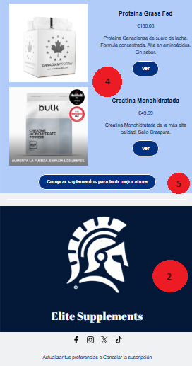
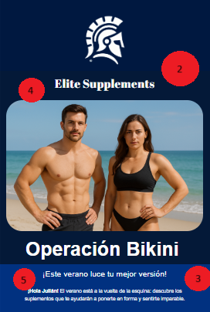
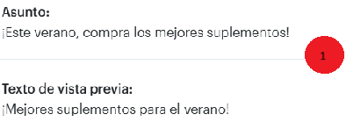
Asunto breve y llamativo.
Refuerzo de la marca.
Texto conciso y claro.
Elementos visuales.
Personalización.
Notes:
Para realizar un buen mensaje se necesita de ser breve, claro, llamativo y personal. Por eso utilizamos lo siguiente: Asunto corto y poderoso, refuerzos de marca, texto claro, imágenes y personalización. Decidimos desarrollar la operación bikini que persuade al cliente a ponerse en forma para el verano. En el correo se muestran posibles productos, links a las Landing pages, redes sociales y una frase motivadora.

Slide 31
Identificación de los call to-action y LP
Notes:
Ahora identificaremos los call to action que habrá en nuestro mensaje y sus respectivas landing pages:

Slide 32
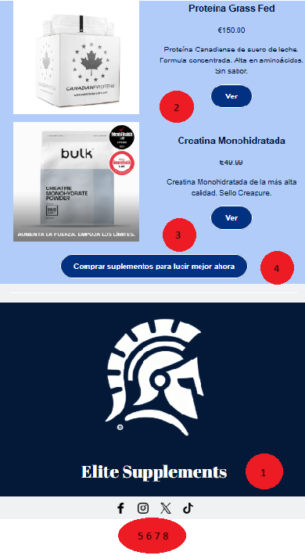
Página de destino:
(1) Página de inicio de EliteSupplements.
(2)(3) Página de cada producto.
(4) Página de los productos para la operación bikini y rendimiento deportivo.
(5)(6)(7)(8) Páginas de redes sociales.
Notes:
Los primeros call to actions serán para las visitas a la página principal. Con el numero 2 y 3 tenemos a las visitas y páginas para ver los productos seleccionados para el usuario. Con el numero 4 tenemos aquellso productos seleccionados en general para la campaña. Y por último, están los links a nuestras redes sociales.

Slide 33
Landing Page

Slide 34
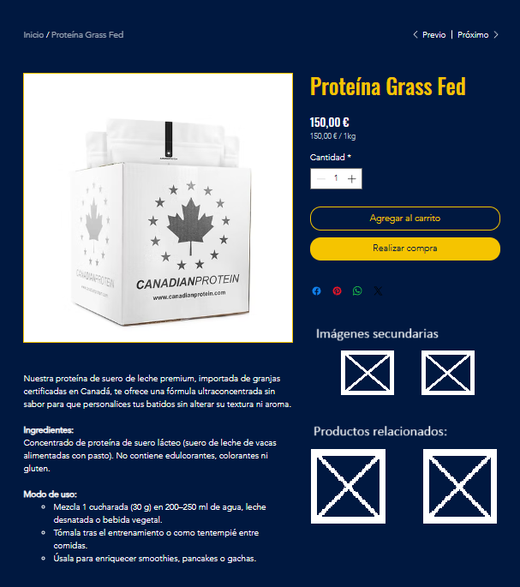
Notes:
De este lado tenemos la landig page de cada uno de los productos, donde se tiene una descripción completa, fotos secundarias, otros productos relacionados, modo de uso, etc.

Slide 35
Gestión de la BD en mailchimp
Notes:
Ahora tenemos los pasos a seguir para poder gestionar nuestros usuarios regsitrados en la base de datos, empesando por agregar un solo usuario a la vez al ir a la sección de público, depués agregar un solo usuario y posteriormente ingresar los datos, ya sea nombre, número telefónico, etc.

Slide 36
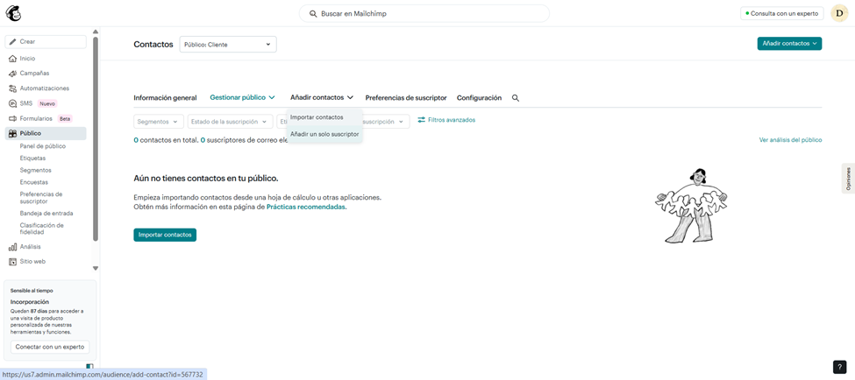
Añadir destinatarios en una lista

Slide 37
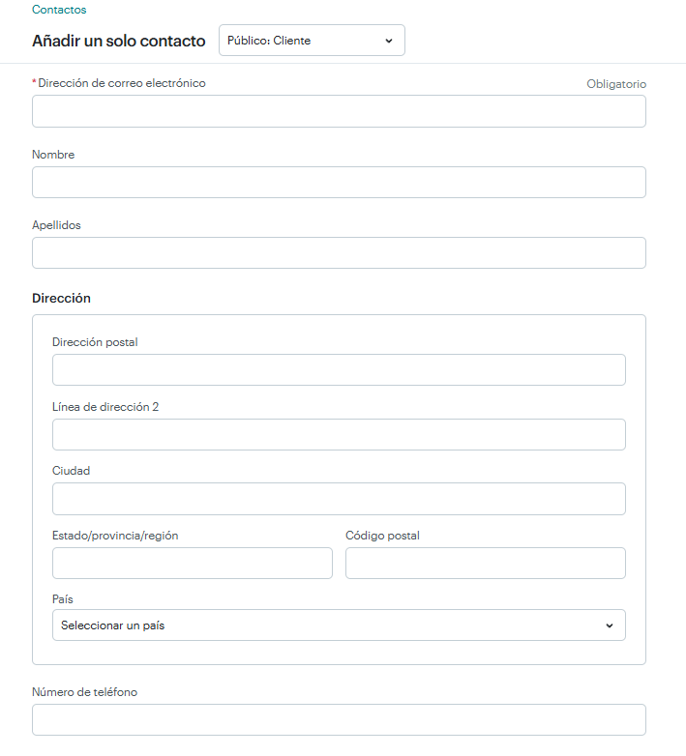
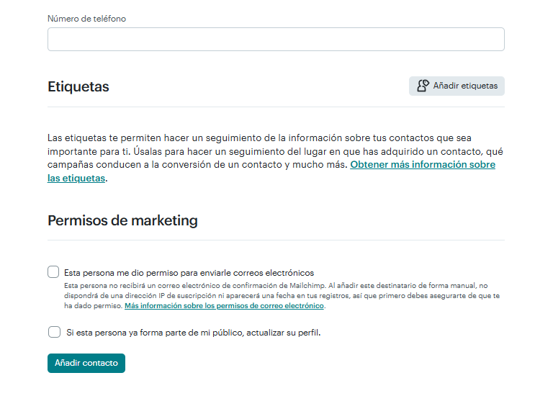
Añadir a un destinatario en una lista

Slide 38
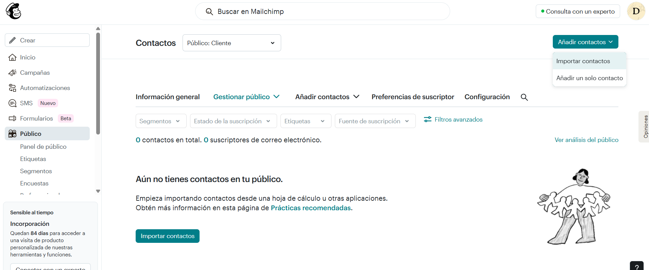
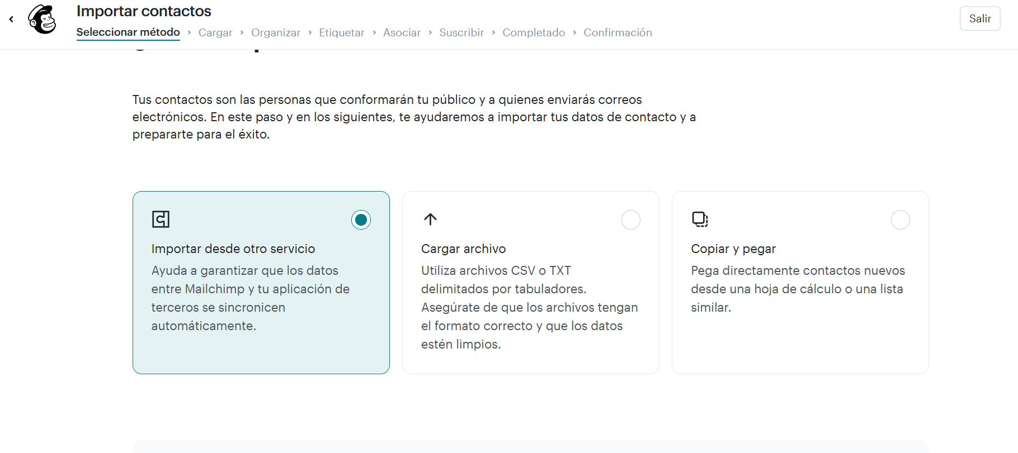
Añadir múltiples destinatarios en una lista
Importar contactos:
Importar con alguna aplicación.
Cargar archivos csv o txt.
Copiar y pegar la información.
Notes:
Luego, para agregar multiples usuarios es posible en la misma página de público al darle click a “ingresar contactos” que tendrá la opción de vincular alguna aplicación, adjuntar un csv o txt o simplemete copiar y pegar los contactos separados por comas.

Slide 39
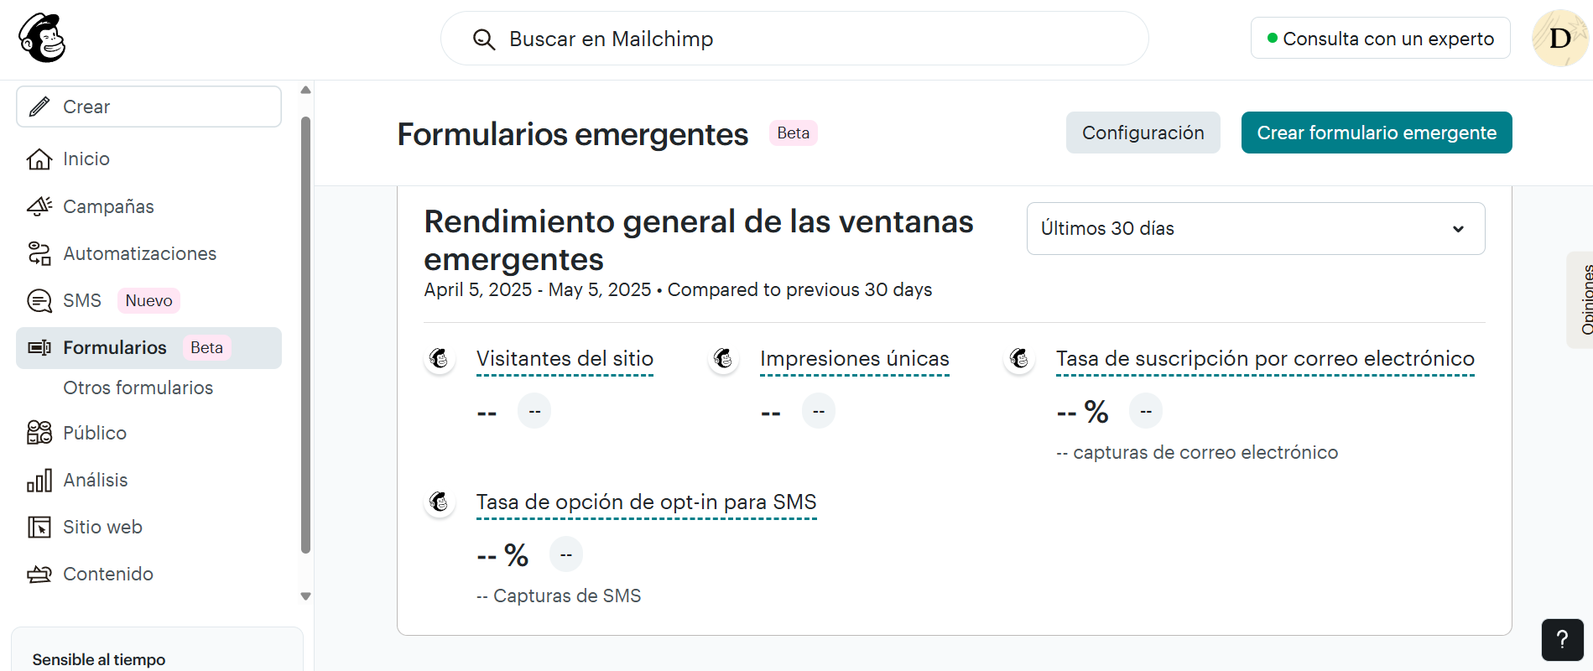
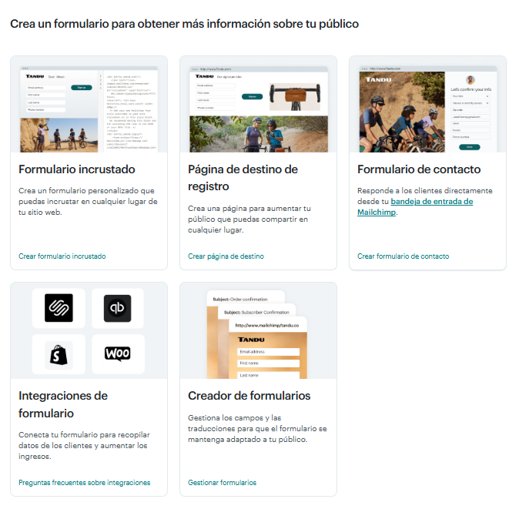
Añadir múltiples destinatarios en una lista
Crear formularios:
Registro en Sign In.
Registro durante el proceso de compra.
Formulario para dinámicas en redes sociales.
Registro en la newsletter.
Registro en de blogs informativos.
Notes:
Ahora en la parte de “otros” en formularios están los formularios que nos ayudarán a que se completen los registros deseados, ya sea desde el Sign In, durante el proceso de compra, en redes sociales, newsletter o blog informativos.

Slide 40
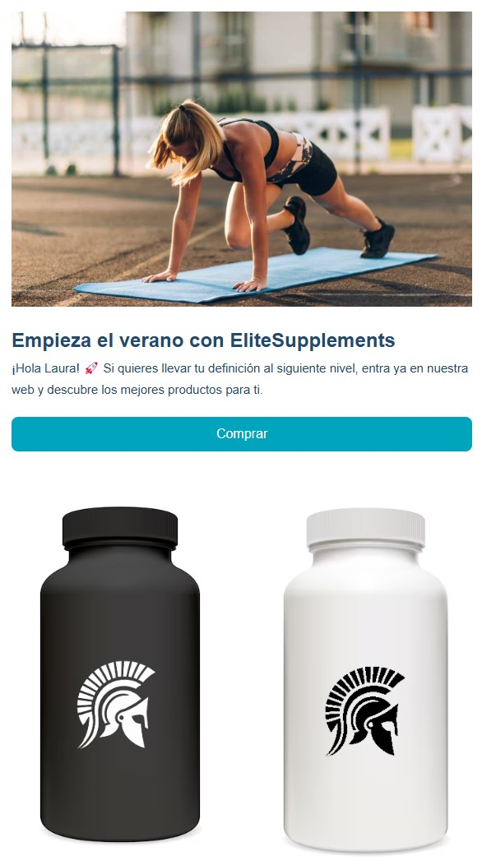
Personalización
1
Nombre del cliente
2
Objetivo del cliente
3
Productos Recomendados

Slide 41



Información utilizada
Cliente 1

Slide 42
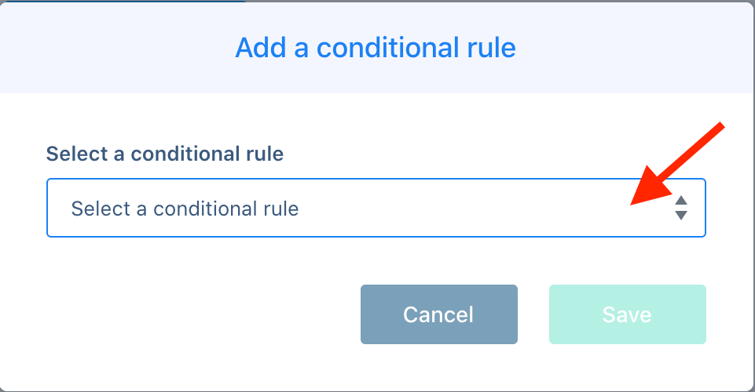
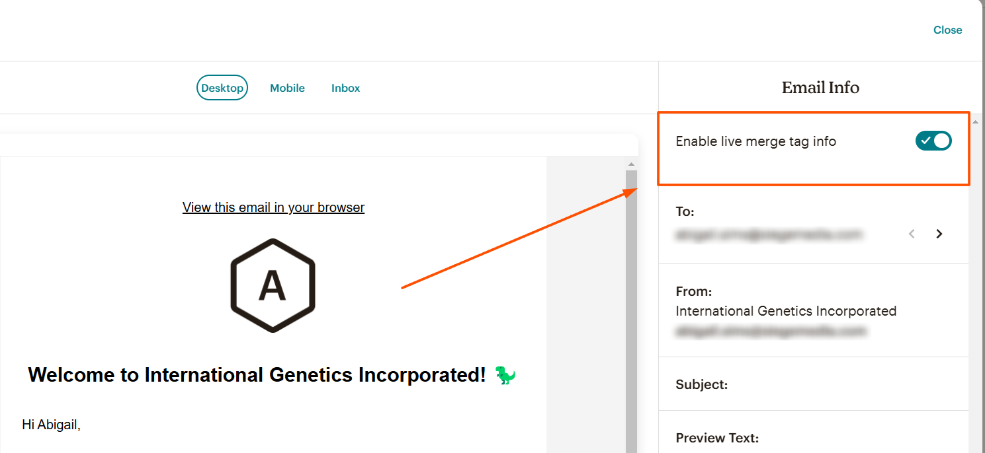
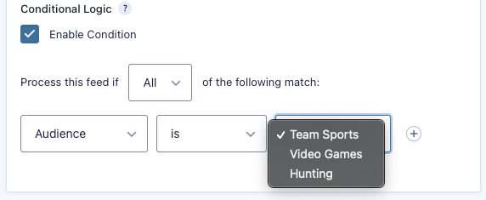
Fuentes internas

Slide 43
Enviament

Slide 44
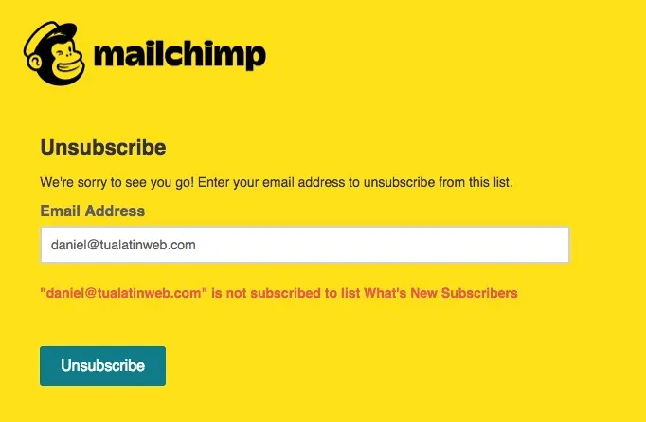
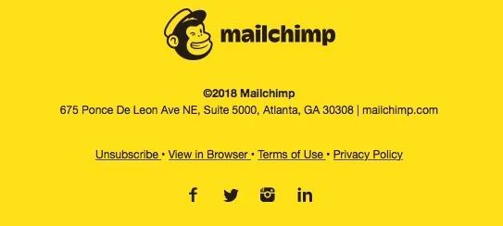



Mecanismo opt-out mailchimp: Descripción

Slide 45
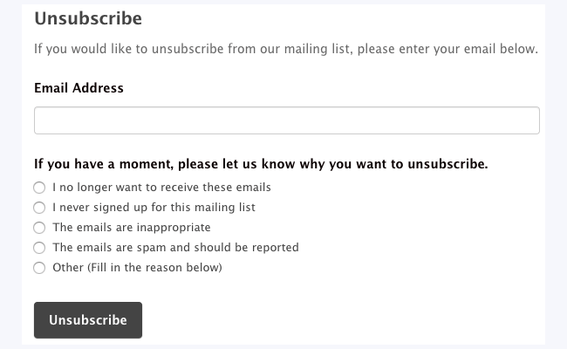
Posibilidad de configuración:
Editar Estructura
Mensaje de despedida
Formularios de baja
Gestión de preferencias
Redirección post-baja
tienda de novedades

Slide 46

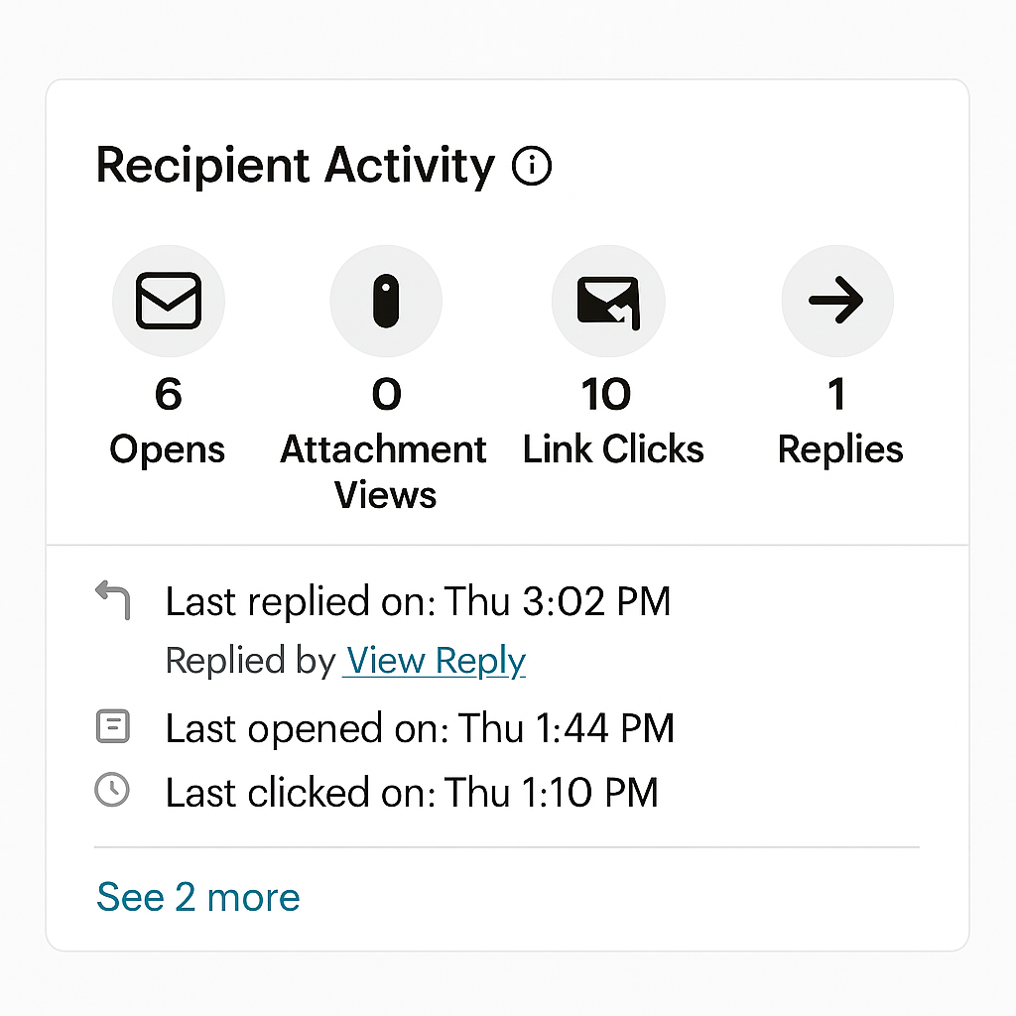
Informes resultantes:
Open Rate
CTR
Bounce Rate
Unsubscribes
Conversiones

Slide 47
Informes resultantes: Ejemplo
Open Rate
CTR
Bounce Rate
Unsubscribes
Conversiones
42%
7%
6%
0,8%
6%

Slide 48
KPIs

Slide 49
KPIs
Aspecto | Valor | KPI | Obtención
Email marketing atracción | 74 100 | Número de visitas al sitio web desde BD alquilada a través de las campañas | En GA (informes -> adquisición -> adquisición de tránsito -> Email) con UTM específicos para campaña de atracción.
Email conversión | 3,5% | Porcentaje de visitantes que realizan una compra tras llegar desde email de campaña | En GA (conversiones -> comercio electrónico -> tasa de conversión) filtrado por fuente de email
Tasa apertura BD propia | 22% | Porcentaje de emails abiertos respecto a los enviados en BD propia | En plataforma Mailchimp (informes de campaña -> tasa de apertura)
CTR BD alquilada | 1,8% | Porcentaje de clics en enlaces respecto a emails entregados en BD alquilada | En informes de Antevenio y UTMs específicos en GA

Slide 50
KPIs
Aspecto | Valor | KPI | Obtención
Retención email | 68% | Porcentaje de suscriptores que permanecen activos tras 6 meses | En Mailchimp (métricas de audiencia -> retención)
Crecimiento BD | 35% | Crecimiento trimestral de la base de datos propia | En Mailchimp (crecimiento de audiencia -> comparativa trimestral)
Referidos email | 15% | Porcentaje de nuevos suscriptores que provienen de programa de referidos | Con Campaign url builder y en GA (informes -> adquisición -> campaña asociada a referidos)

Slide 51
Gracias por vuestra atención

Slide 52
Anexos

Slide 53
Campañas de email
3. Campaña temática mensual
Objetivo: Vincular a los suscriptores con un plan de 30 días de salud o fitness, que recomiende productos de vuestra tienda.
Contenido:
Día 1: Calendario de retos + lista de productos sugeridos Día 10: Consejo de motivación + promoción especial para productos sugeridos (-10%) Día 30: Descuento final + encuesta de feedback
Segmento: Lista completa del newsletter
Objetivos Táctico OTC3, OTC4

Slide 54
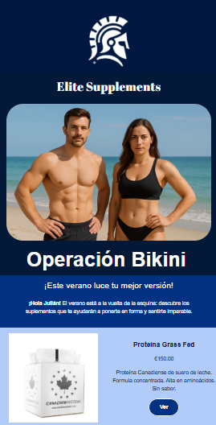
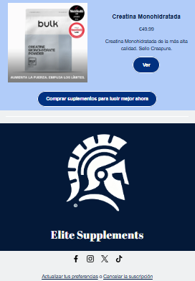
Link a Email:
https://mailchi.mp/73273b40dec2/este-verano-compra-los-mejores-suplementos
Notes:
https://mailchi.mp/73273b40dec2/este-verano-compra-los-mejores-suplementos

